Slide 1
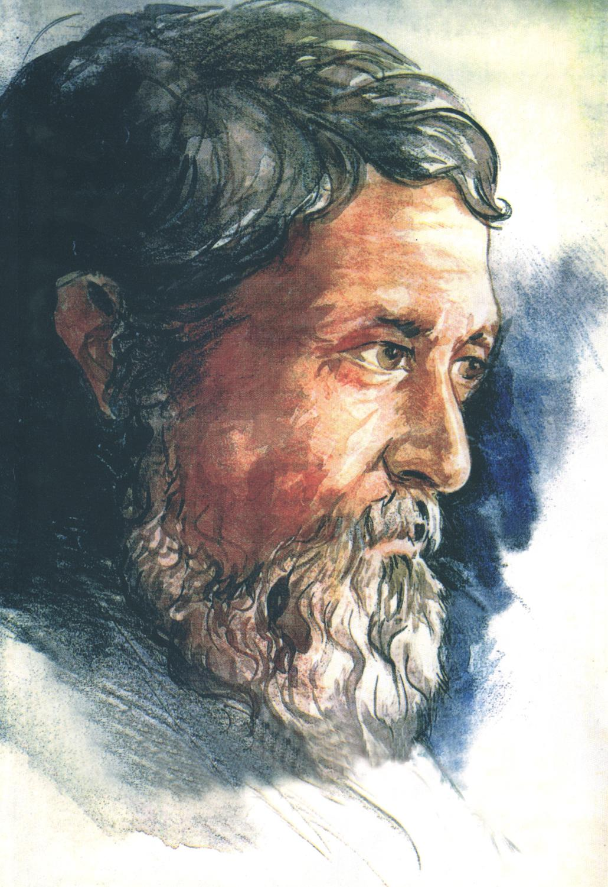
सूर्यकान्त त्रिपाठी ‘निराला’
डॉ. विवेक कुमार त्रिपाठी
हिन्दी विभाग
भवन्स मेहता महाविद्यालय,
भरवारी, कौशाम्बी

Slide 2
सूर्यकान्त त्रिपाठी ‘निराला’
जन्म: वसन्त पञ्चमी, 1896
निधन: 15 अक्टूबर 1961
जन्म स्थल: महिषादल (मेदनीपुर)
पिता: श्री रामसहाय तिवारी
माता: श्रीमती रुक्मिणी देवी

Slide 3
निराला की प्रमुख रचनाएँ
अनामिका
परिमल
गीतिका
आराधना
तुलसीदास
कुकुरमुत्ता
नए पत्ते
सान्ध्य काकली

Slide 4
छायावाद
छायावाद का समय 1918-1936
छायावाद की पृष्ठभूमि
छायावाद शब्द का प्रयोग

Slide 5
छायावाद
छायावाद की अन्तर्वस्तु
व्यक्ति-स्वातंत्र्य
रूढ़ियों से मुक्ति
प्रकृति प्रेम
नारी विषयक नवीन दृष्टिकोण
राष्ट्रीय चेतना
आत्माभिव्यक्ति

Slide 6
सरोज-स्मृति
निराला-काव्य में सांस्कृतिक-सामाजिक नवजागरण।
रूढ़ियों पर आघात
सामाजिक रूढ़ियाँ
काव्यात्मक रूढ़ियाँ
मुक्त छन्द

Slide 7
सरोज-स्मृति
पुत्री के शोक की प्रथम कविता
हिन्दी का श्रेष्ठ शोकगीत
पुत्र होते हुए भी पुत्री द्वारा पिता को तारने का विश्वास
दुःख ही जीवन की कथा

